Slide 1
ПОРТФОЛИО педагога дополнительного образования
Суханкиной Ольги Ивановны
(материал-представление на аттестацию педагогического работника, претендующего на высшую квалификационную категорию)

Slide 2
МБУ ДО «Центр детского творчества» Дубенского муниципального района
Дата рождения: 26 . 08. 1980г.
Образование: высшее, МГПИ им.М.Е.Евсевьева 1997-2002г.
Общий трудовой стаж: 19,5 лет
Стаж педагогической работы: 19,5 лет
Стаж работы в данном учреждении: 19,5 лет
Должность: педагог дополнительного образования детей
Наличие квалификационной категории: первая
Дата последней аттестации: Приказ № 428 от 22.05.2017г.
Представление педагогического опыта педагогического работника
Адрес сайта: https://cdtdub.schoolrm.ru

Slide 3
Реализация образовательных программ

Slide 4
Реализация образовательных программ

Slide 5
2. Результаты участия в инновационной (экспериментальной) деятельности
Участие в инновационной деятельности учреждения. МБУ ДО «Центр детского творчества» Дубенского муниципального района участвует в реализации федерального проекта «Успех каждого ребенка» национального проекта «Образование» . Ольга Ивановна организует и проводит занятия объединения «Юный инспектор движения», работающего в рамках персонифицированного финансирования с использованием сертификатов дополнительного образования. Приказ №42 от 01. 09. 2021 года по МБУ ДО «Центр детского творчества».

Slide 6
2. Результаты участия в инновационной (экспериментальной) деятельности

Slide 7
3. Участие детей в конкурсах, выставках, турнирах, соревнованиях, акциях, фестивалях.
Международный уровень
Юдин Сергей
1 место Международный педагогический портал «Солнечный свет», 2018 г.
Тучкова Татьяна
2 место Интеллектуальные всероссийские конкурсы и состязания для детей и
педагогов «Гениальные дети», 2019 г.
Республиканский уровень
Сидорова Елизавета
2 место Республиканский конкурс творческих краеведческих работ обучающихся «Мой край родной», 2018г.
Сидоров Михаил
3 место Республиканский конкурс творческих краеведческих работ обучающихся «Мой край родной», 2019 г.
Вавилина Елена
1 место Республиканский заочный конкурс из вторсырья, 2020 г.
Муниципальный уровень
Чичайкина Анастасия
1 место Муниципальный конкурс экологического плаката, 2018 г.
Суханкин Кирилл
1 место Муниципальный конкурс «В свете елочных огней», 2020 г.

Slide 8
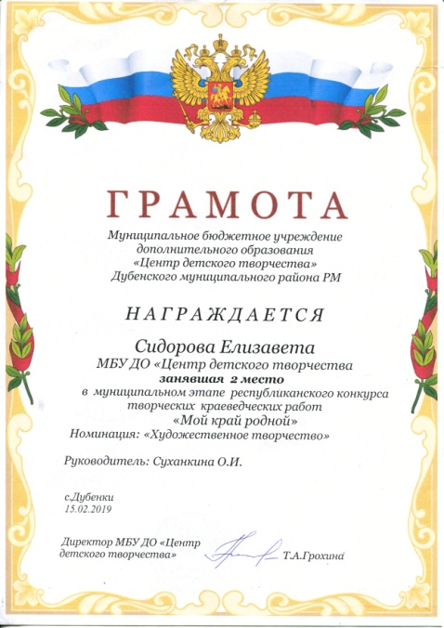
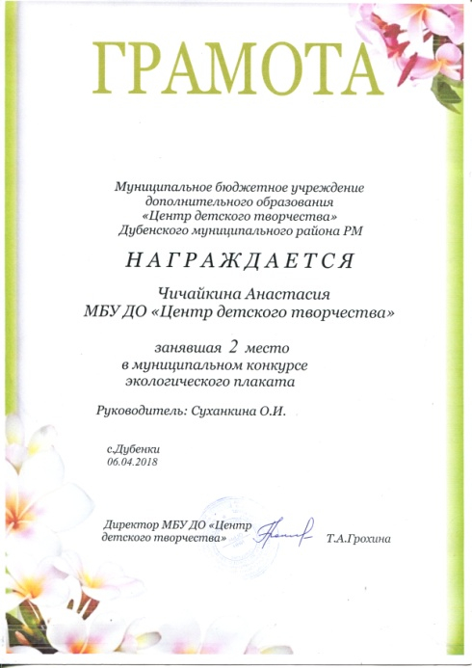
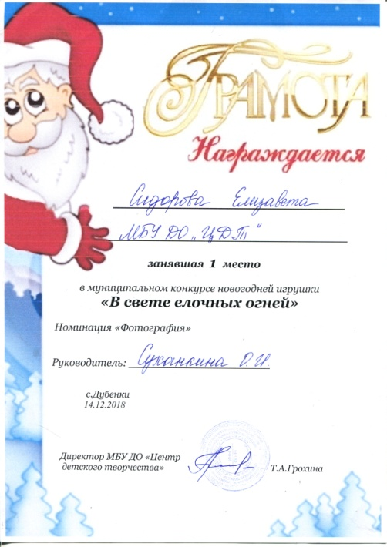
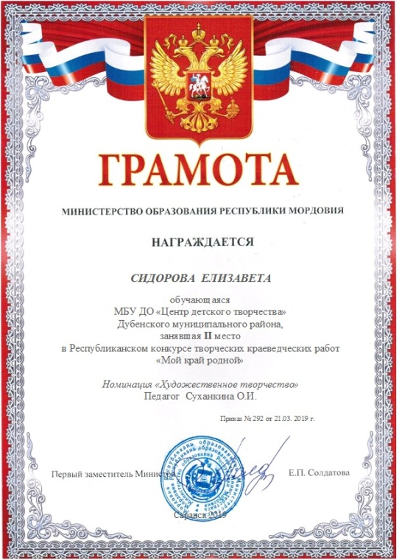
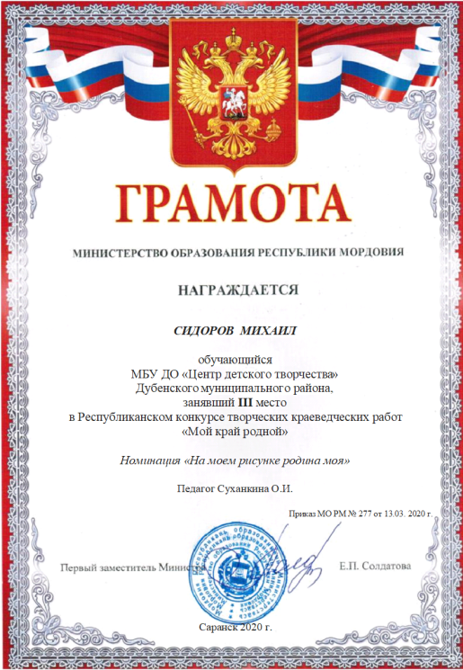
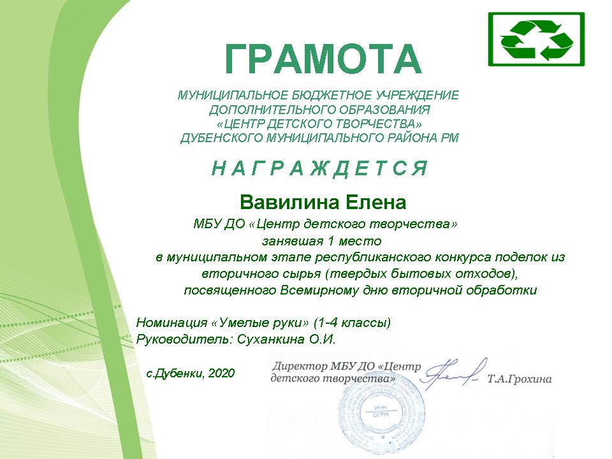
3. Участие детей в конкурсах, выставках, турнирах, соревнованиях, акциях, фестивалях.

Slide 9
4.Наличие публикаций
Муниципальный уровень
Статья «Защитники Отечества есть в каждой семье»
Web – адрес публикации: «Новая жизнь» http:/moyaokruga.ru/novaya-zhizn-dubenki/
Российский уровень:
Методическая разработка. «Правила для велосипедистов».
Web- адрес публикации: https://infourok.ru/user/suhankina-olga-ivanovna
Методическая разработка. «Опасность на дороге».
Web- адрес публикации: https://infourok.ru/user/suhankina-olga-ivanovna
Методическая разработка. «3 декабря – День неизвестного солдата»
Web- адрес публикации: https://infourok.ru/user/suhankina-olga-ivanovna

Slide 10
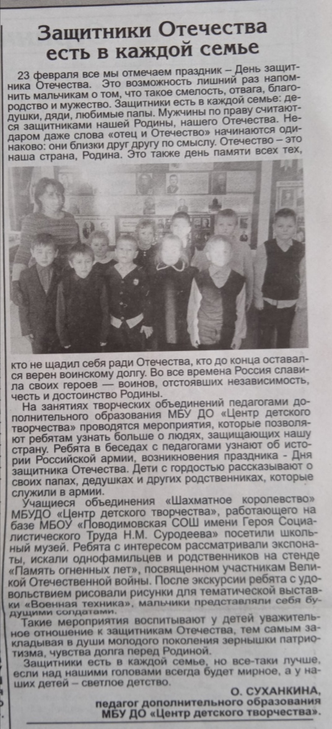
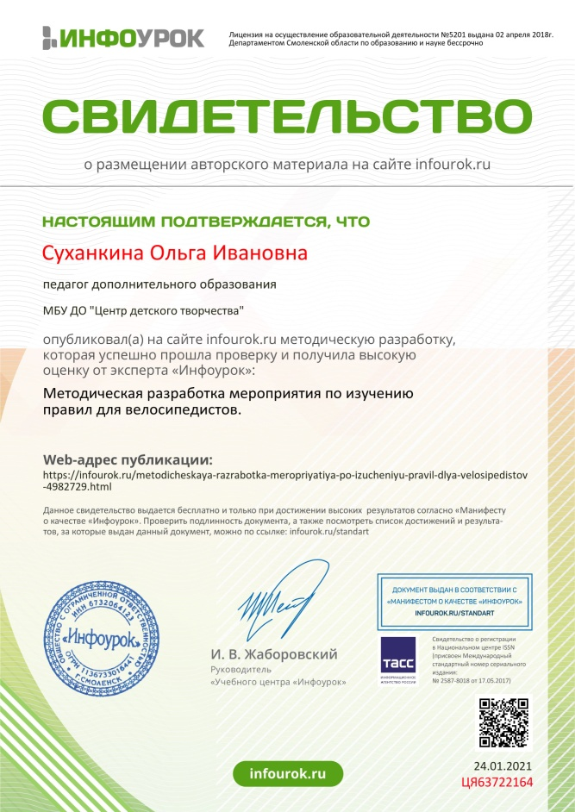
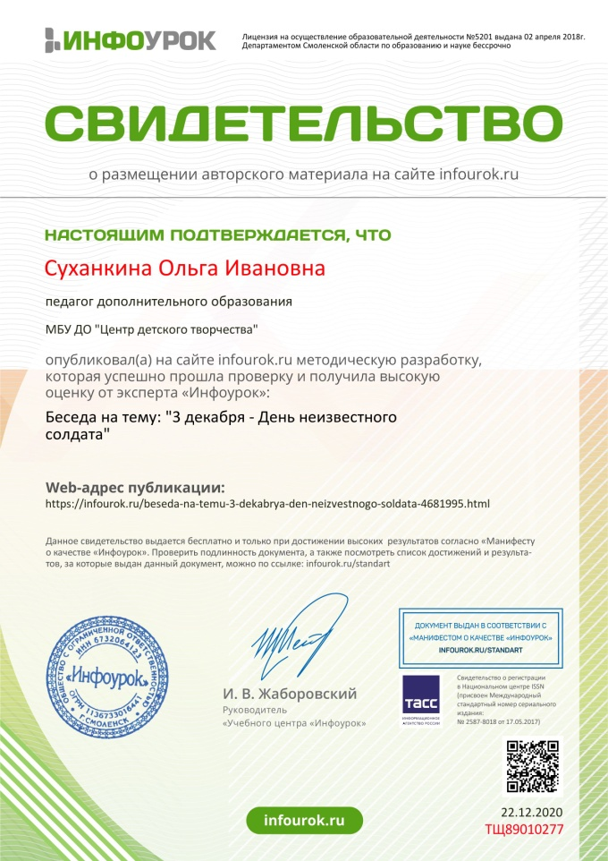
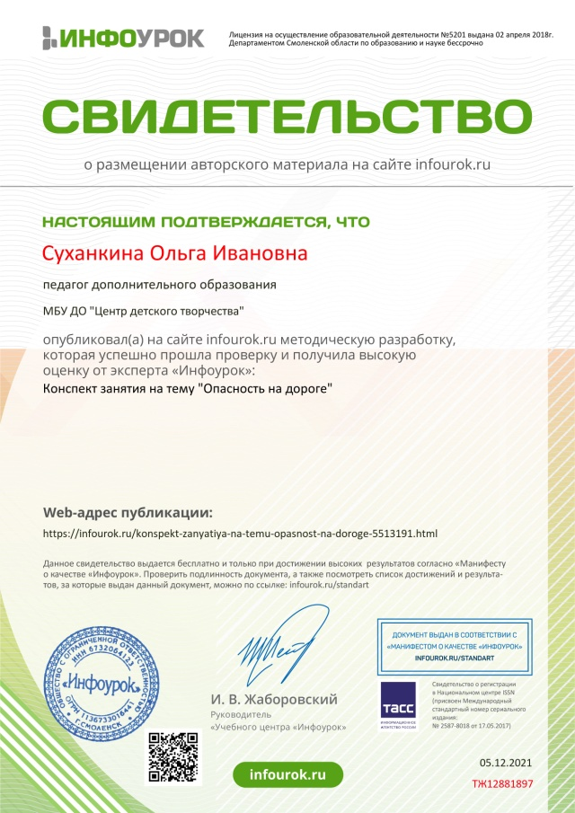
4.Наличие публикаций

Slide 11
Наличие авторских программ, методических пособий

Slide 12
6. Выступления на заседаниях методических советов, научно-практических конференциях, педагогических чтениях, семинарах, секциях, форумах, радиопередачах (очно).
Муниципальный уровень
Доклад «Новые тенденции в развитии дополнительного образования».
Августовская педагогическая конференция, август 2021.
Уровень образовательной организации
Доклад «Использование ИКТ в системе дополнительного образования детей». Заседание методического объединения педагогов художественного творчества, декабрь 2018.
Доклад «Современное занятие в системе дополнительного образования».
Заседание методического объединения педагогов технического творчества, март 2020
Доклад «Преимущества дополнительного образования в развитии инклюзии». Заседание методического объединения педагогов художественного творчества, январь 2021

Slide 13
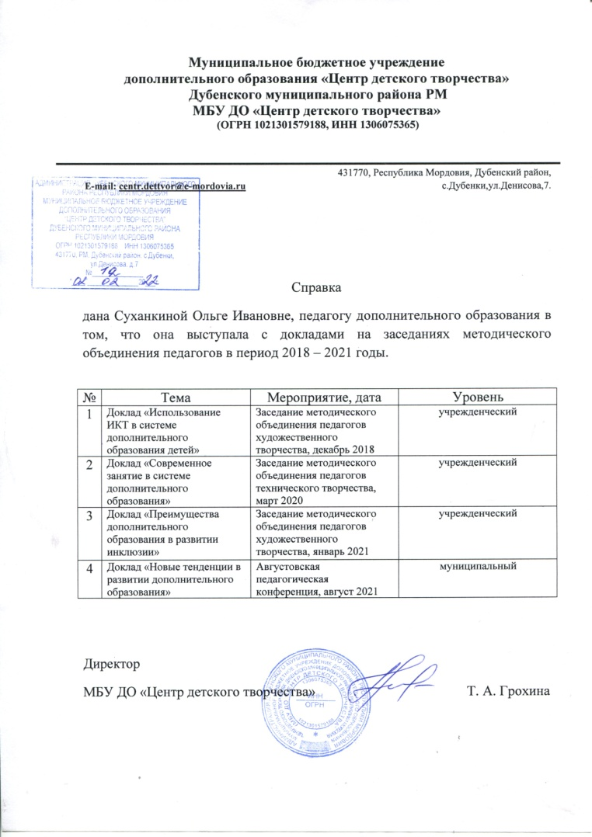
6. Выступления на заседаниях методических советов, научно-практических конференциях, педагогических чтениях, семинарах, секциях, форумах, радиопередачах (очно).

Slide 14
7. Проведение мастер-классов, открытых мероприятий.
Открытое занятие в рамках проведения предметной недели художественного творчества. «Птицы нашего двора», 2018 г.
Открытое занятие в рамках проведения предметной недели художественного творчества. «Воздух и его свойства», 2019 г.
Открытое занятие в рамках проведения предметной недели технического творчества. «Самолет построим сами», 2019 г.
Открытое занятие в рамках проведения предметной недели технического творчества. «Изготовление самолета с использованием бросового материала», 2020 г.
Мастер – класс для педагогов МБУ ДО «Центр детского творчества». «Объемные цветы из пряжи», 2020 г.
Мастер – класс для педагогов МБУ ДО «Центр детского творчества». «Сувенирные лапти». 2021 г.

Slide 15
7. Проведение мастер-классов, открытых мероприятий.

Slide 16
8. Экспертная деятельность.

Slide 17
9. Общественно-педагогическая активность педагога.

Slide 18
10. Наставничество

Slide 19
11. Позитивные результаты работы с детьми.
-наличие системы воспитательной работы;
-применение средств диагностики;
-организация индивидуального подхода;
-динамика межличностных отношений;
-отсутствие или уменьшение количества пропусков занятий;
-отлаженная система взаимодействия с родителями;
-отсутствие жалоб родителей;
-реализация сберегающих здоровье технологий в воспитательном процессе;
-духовно-нравственное воспитание и народные традиции.

Slide 20
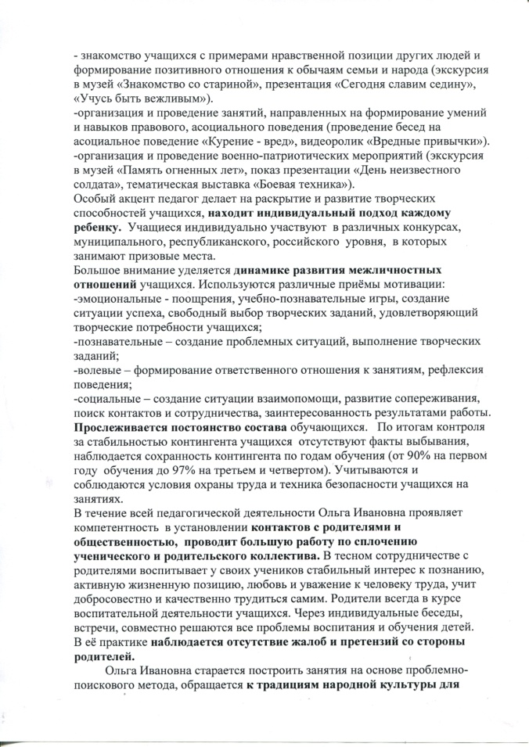
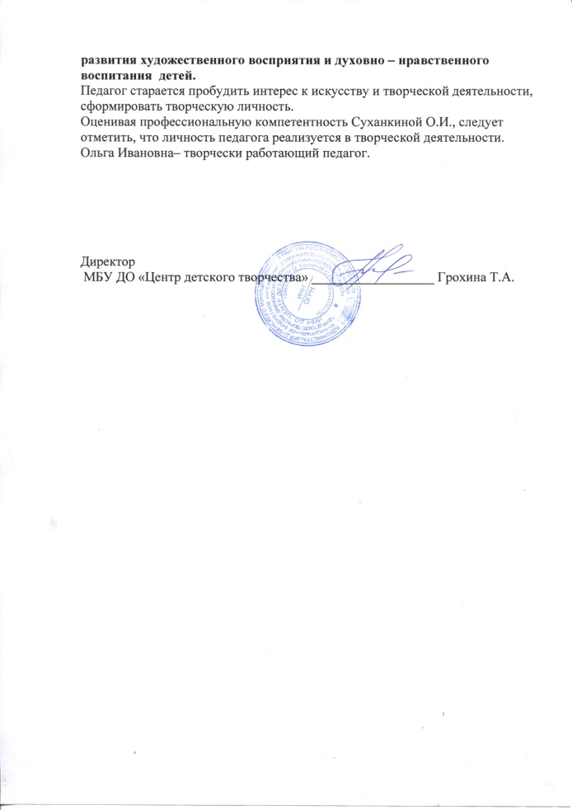
11. Позитивные результаты работы с детьми.

Slide 21
12. Участие педагога в профессиональных конкурсах.
Муниципальный конкурс стендовых докладов среди педагогов дополнительного образования «Педагогическая перспектива», 2021г.
Регионального конкурса методических разработок педагогов «Идея-PROF» , 2021 г.
Конкурс открытых занятий среди педагогов дополнительного образования, 2022 г.
Всероссийский экологический диктант, диплом III степени, 2020 г.

Slide 22
12. Участие педагога в профессиональных конкурсах.

Slide 23
13. Награды и поощрения.
Почетная грамота Главы Дубенского муниципального района, 2018 г.
Благодарственное письмо за активное участие III Всероссийском конкурсе детского и юношеского творчества
«Слава России» 2021 -2022 г.

Slide 24
13. Награды и поощрения.

Slide 25
Спасибо за внимание.

